Slide 1
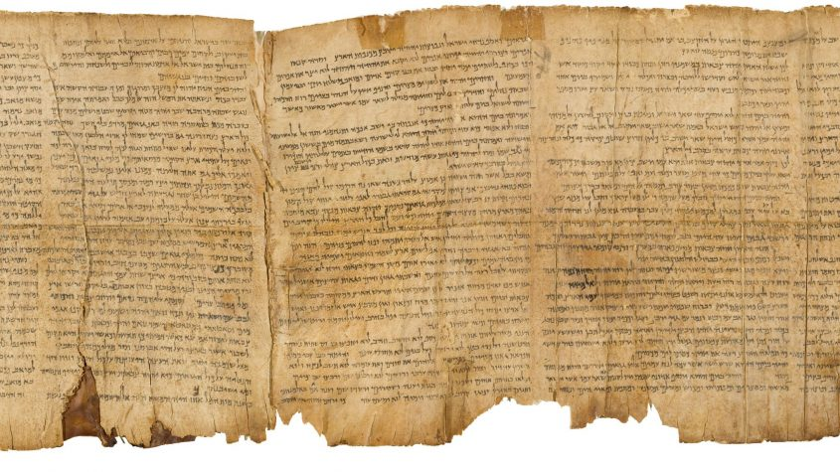
KELAS ONLINE SAM KL
OKTOBER, 2020
Setiap Isnin, Selasa dan Khamis / 8pm
MATA KULIAH
Pengantar Perjanjian Baru II
(Teologi Alkitabiah Perjanjian Baru)
Penyarah : Rev. William Yang

Slide 2
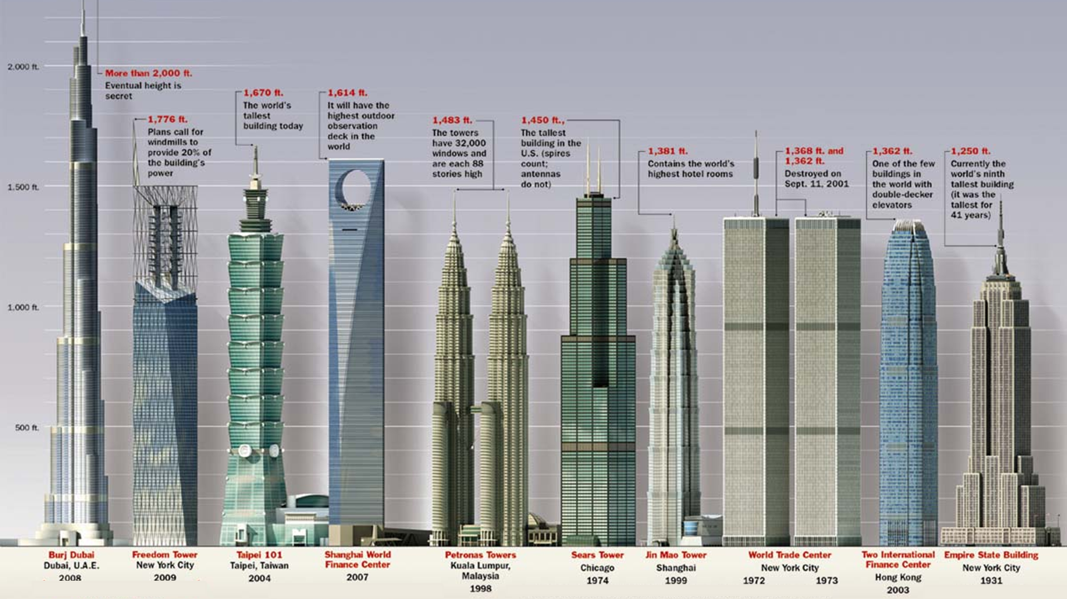

Slide 3

ASAS
Di
Dalam
Tanah

Slide 4
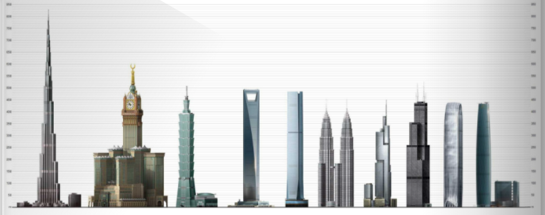
ASAS BANGUNAN

Slide 5
Pentateukh Musa (Istilah Teologi 5 buku oleh Musa) adalah sebuah buku yang merangkumi asas semua wacana teologi Perjanjian Lama dan Teologi Yahudi (wacana rabinik) dan kerangka hukum yang meliputi segala sisi kehidupan yang mereka beri asas teologi agama Yahudi.

Slide 6
Sastera
Nyanyain
Doa
Pujian
Sejarah
ASAS : PENTATEUKH

Slide 7
Surat-Surat
Para Rasul
KPR
Sejarah Gereja
ASAS : Kitab Injil

Slide 8

PEMANDANGAN

Slide 9


Slide 10
PEMANDANGAN ALKITAB
Perenggan : Tatabahasa, Kamus, Etimologi, Sastera, Terjemahan.
Sejarah : Sejarah sekelilingnya, Sejarah Perjanjian Lama, Perjanjian Baru, Tamadun, Arkeologi, Peta.

Slide 11
PEMANDANGAN ALKITAB
Teologi : Teologi P.B. & P.L., Teologi Alkitab, Sistematik, Misiologi, Falsafah.
Rohani : Kerohanian, Hidup Baru, Persekutuan Jemaah, Ibadah.

Slide 12
Struktur dasar Alkitab berikut:
-> Perjanjian dan nubuatan tentang ciptaan Allah dan Hadirat Allah di bumi
-> Kewujudan Allah (Mesias) dan perbuatan-perbuatan Allah (Kelahiran Yesus dan sepanjang hayat-Nya)
-> Kematian Allah dan Kebangkitan-Nya

Slide 13
-> Amanat Agong dan Perjanjian terhadap manusia (Roh Kudus, Kedatangan Kembali, Penghakiman)

Slide 14
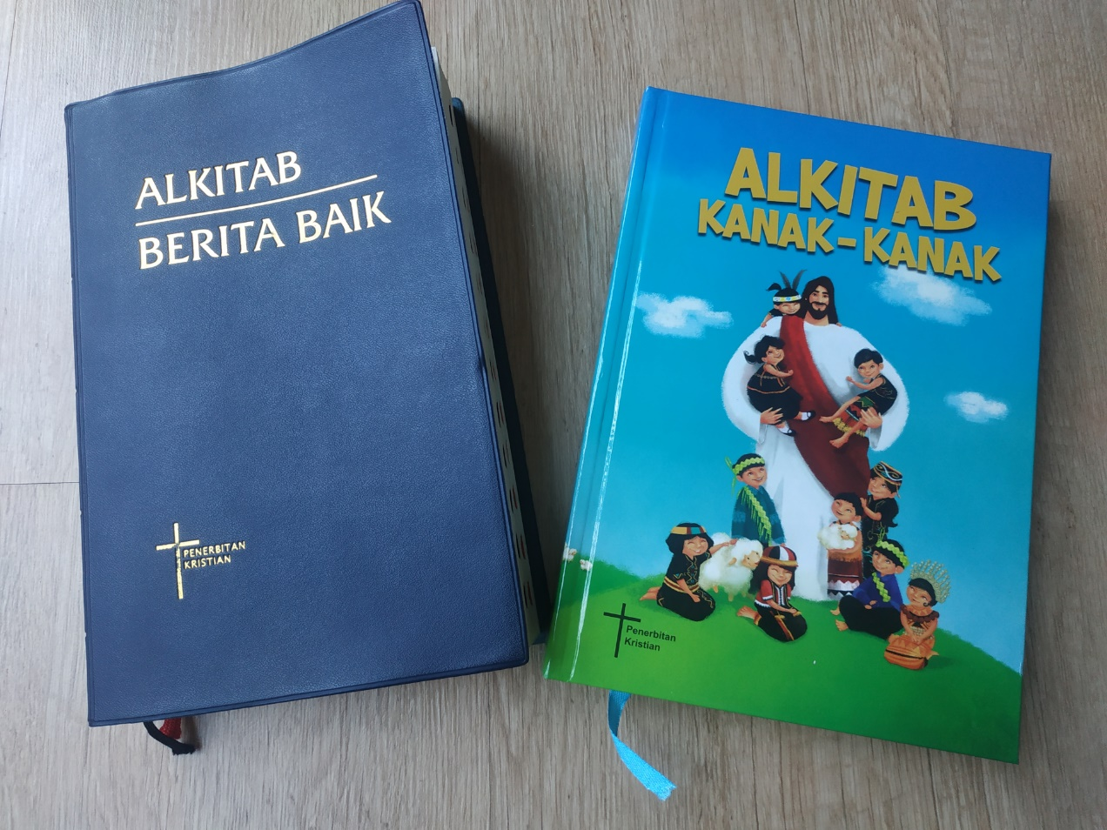
18 Dengan demikian kamu bersama-sama umat Allah, dapat sungguh-sungguh memahami betapa luas dan panjangnya serta betapa tinggi dan dalamnya kasih Kristus, 19 yang dengan akal manusia tidak dapat difahami sedalam-dalamnya. Semoga kamu mengenal kasih Kristus, sehingga kamu memperolehi sifat Allah.
(Efesus 3:18-19)

Slide 15
Pendahuluan :
APAKAH ALKITAB ITU?
1. Bagaimana Alkitab Boleh Dijelaskan?

Slide 16
Alkitab (Bible) bermakna dengan “Satu Buku”, “Gulungan Kitab-Gulungan Kitab”, “Surat-Surat”, dan “Firman Tuhan” disebut.
Alkitab diilhami Tuhan, iaitu Roh Kudus membimbing 40an orang Penulis untuk Alkitab Termaktub dalam 1600an tahun.

Slide 17
2. Beberapa Ayat tentang Alkitab
1) 2 Timotius 3:16
Semua yang tertulis di dalam Alkitab diilhami oleh Allah dan berguna untuk mengajar apa yang benar, untuk menegur dan membetulkan apa yang salah, dan untuk mengajar orang supaya hidup menurut kehendak Allah.

Slide 18
Pandangan pengilhaman organik mengakui karakter manusia sepenuhnya dalam penulisan Kitab Suci, yang tampak dalam beragam gaya, ketertarikan, dan konteks budaya-bahasa masing-masing penulisnya.

Slide 19
2) 2 Petrus 1:21
Hal itu demikian kerana tidak ada nubuat yang disampaikan oleh para nabi, berasal daripada kehendak manusia. Tetapi Roh Allah menguasai orang semasa mereka menyampaikan perkhabaran yang datang daripada Allah.

Slide 20
3. Kaedah Tuhan yang menggunakan Para Penulis Alkitab:

Slide 21
Secara bebas dan secara kesinambungan, Alkitab ditulis oleh kurang lebih 40 orang dengan Gaya Tulisan, Keperibadian, Latar-Belakang Pendidikan, Perspektif dan Kebudayaan yang berbeza-beza.

Slide 22
4. Ayat-ayat Yang berdasarkan Alkitab tentang Tuhan mengilhamkan murid-murid Yesus:
○ 1 Korintus 2:13
○ 2 Petrus 3:2
○ Yudas 1:17

Slide 23
○ 1 Korintus 2:13
Oleh itu, ketika kami menjelaskan hal-hal tentang Allah kepada orang yang mempunyai Roh Allah, kami tidak berkata-kata menurut kebijaksanaan manusia, tetapi menurut ajaran Roh Allah.

Slide 24
○ 2 Petrus 3:2
Aku mahu kamu ingat akan kata-kata yang diucapkan oleh nabi-nabi Allah pada zaman dahulu, dan ingat akan perintah daripada Tuhan dan Penyelamat yang disampaikan oleh rasul-rasul kepada kamu.

Slide 25
○ Yudas 1:17
Tetapi saudara-saudaraku, ingatlah akan apa yang dikatakan dahulu oleh rasul-rasul Tuhan kita Yesus Kristus.

Slide 26
Alkitab adalah Firman Allah yang tidak ada kekeliruan.
Alkitab termasuk sejak penciptaan, Kecemaran Manusia, dan Keselamatan sehingga Akhir Zaman.
Kristian adalah Orang yang mempercayai dan melakukan dan hidup menurut firman Tuhan.

Slide 27
Oleh sebab itu, kita perlu belajar Firman Allah iaitu dengan pembacaan Alkitab yang konsistan setiap hari. Kita bukan setakat membaca tetapi kita juga harus merenungkan firman tersebut.

Slide 28
Yohanes 15:3 Kita dibersihkan oleh firman yang telah dikatakan oleh Tuhan Yesus sehingga kita dikuduskan di dalam Kuasa Firman-Nya.

Slide 29
5 Matlamat Alkitab yang Termaktub: adalah Untuk mengetahui Kewujudan Allah yang menciptakan langit dan bumi (Kejadian 1:1), Hidup yang kekal (1 Yohanes 5:13), Yesus Kristus Anak Allah, Iman kepada-Nya untuk menerina Hidup yang kekal

Slide 30
(Yohanes 20:31),
Manfaat untuk mendidik Kebenaran (2 Timotius 3:16), Elakkan Kesalahan (1 Yohanes 2:1), Anak-anak Allah dilepaskan (Yohanes 8:32), Injil tersebar dengan Kuasa Roh Kudus (KPR 1:8), Kelakuan sesuai dengan

Slide 31
Kewajiban sebagai Anak Allah (Yohanes 15:8,16).

Slide 32
6. Sikap yang merenungkan Firman:
Terlebih dahulu, Ingatlah Alkitab ialah panduan, pedoman hidup kita.
Yang Kedua, haruslah berdoa kepada Allah supaya Roh Kuds menerangi Firman-Nya kepada kita.

Slide 33
Yang Ketiga, Bacalah Alkitab dengan hati yang penuh kasih sayang.
Yang Keempat, Carilah makna dengan renungan Firman-Nya di dalam hidup kita sekarang.

Slide 34
Yang Kelima, terus-meneruslah menuntut bantuan-Nya kepada Tuhan supaya kita menyedari apakah kewajiban, tanggung jawab, amaran dan berkat daripada-Nya.

Slide 35
Sepatutnya, Roh Kudus melihat dalam hati kita dan Dia akan membantu kita.

Slide 36
KELAS ONLINE SAM KL
OKTOBER, 2020
Setiap Isnin, Selasa dan Khamis / 8pm
MATA KULIAH
Pengantar Perjanjian Baru II
(Teologi Alkitabiah Perjanjian Baru)
Penyarah : Rev. William Yang

Slide 37
Penulis Kitab, Perkiraan tahun Penulisan:
Kejadian, Keluaran, Imamat, Bilangan, Ulangan = Musa – 1400 SM
Yosua = Yosua – 1350 SM
Hakim-Hakim, Rut, 1 Samuel, 2 Samuel = Samuel / Natan / Gad – 1000-900 SM
1 Raja-Raja, 2 Raja-Raja = Yeremia – 600 SM

Slide 38
1 Tawarikh, 2 Tawarikh, Ezra, Nehemia = Ezra – 450 SM
Ester = Mordekhai – 400 SM
Ayub = Musa – 1400 SM
Mazmur = beberapa penulis yang berbeza, kebanyakan oleh Daud – 1000 – 400 SM

Slide 39
Amsal, Pengkhotbah, Kidung Agung = Salomo – 900 SM

Slide 40
Yesaya = Yesaya – 700 SM
Yeremia, Ratapan = Yeremia – 600 SM
Yehezkiel = Yehezkiel – 550 SM
Daniel = Daniel – 550 SM
Hosea = Hosea – 750 SM
Yoel = Yoel – 850 SM
Amos = Amos – 750 SM
Obaja = Obaja – 600 SM

Slide 41
Yunus = Yunus – 700 SM
Mikha = Mikha – 700 SM
Habakuk = Habakuk – 600 SM
Zefanya = Zefanya – 650 SM
Hagai = Hagai – 520 SM
Zakharia = Zakharia – 500 SM
Maleakhi = Maleakhi – 430 SM

Slide 42
Matius = Matius – tahun 55
Markus = Yohanes Markus – tahun 50
Lukas = Lukas – tahun 60
Yohanes = Yohanes tahun 90
Kisah Rasul = Lukas – tahun 65
Roma, 1 Korintus, 2 Korintus, Galatia, Efesus, Filipi, Kolose, 1 Tesalonika, 2 Tesalonika, 1 Timotius, 2 Timotius, Titus,

Slide 43
Filemon = Paulus – tahun 50-70
Ibrani = tidak diketahui dengan pasti. Diduga Paulus, Lukas, Barnabas, atau Apolos – tahun 65
Yakobus = Yakobus – tahun 45

Slide 44
1 Petrus, 2 Petrus = Petrus – tahun 60
1 Yohanes, 2 Yohanes, 3 Yohanes = Yohanes – tahun 90
Yudas = Yudas – tahun 60
Wahyu = Yohanes – tahun 90

Slide 45

PERJANJIAN LAMA

Slide 46
PENTATUECH (lima kitab Musa)
A. KEJADIAN: Allah, Ciptaan, Manusia
B. KELUARAN: Umat Allah
C. IMAMAT: Kekudusan
D. BILANGAN: Banci(Berkembang)
E. ULANGAN: Surat wasiat

Slide 47
II. PARA NABI (Sejarah)
A. PARA NABI PENDAHULU:
1. YOSUA: Petempatan di Kanaan
2. HAKIM-HAKIM: Ketidaksetabilan
3. 1 SAMUEL: Kestabilan
2 SAMUEL: Perkembangan
4. 1 RAJA-RAJA: Pemecahan
2 RAJA-RAJA: Kemurtadan

Slide 48
II. PARA NABI (Sejarah)
B. PARA NABI UTAMA:
1. YESAYA: Penantian Keselamatan
2. YEREMIA: Pengukuhan Perjanjian
3. YEHEZKIEL: Pemulihan secara Agama

Slide 49
II. PARA NABI (Sejarah)
C. PARA NABI KECIL: Penantian Masihi
1. HOSEA: Pemulihan Kerajaan-Nya
2. YOEL: Pemulihan Kerajaan-Nya
3. AMOS: Pemulihan Kerajaan-Nya
4. YUNUS: Dendam Sekitar Umat-Nya
5. OBAJA: Dendam Sekitar Umat-Nya
6. MIKAH: Keselamatan Seluruh Dunia

Slide 50
II. PARA NABI (Sejarah)
C. PARA NABI KECIL: Penantian Masihi
7. NAHUM: Dendam
8. HABAKKUK: Penghakiman
9. ZEFANIA: Penghakiman
10. HAGAI : Pendirian Etika Rohani
11. ZAKARIA : Pendirian Etika Rohani
12. MALEAKHI: Pendirian Etika Rohani

Slide 51
III. HAGIOGRAPHA: Sastera
A. MAZMUR: Penantian Persekutuan Kristus
B. AYUB: Penantian Pengantara
C. AMSAL: Penantian Hikmat
D. RUT: Pengantara
E. KIDUNG AGUNG: Penantian Gabungan

Slide 52
III. HAGIOGRAPHA:
F. PENGKHOTBAH: Penantian Kepuasan
G. RATAPAN: Penantian Pengukuhan Perjanjian
H. ESTER: Pemeliharaan Umat-Nya
I. DANIEL: Penantian Pemulihan Politik
J. EZRA: Mendirikan Bait Suci
K.NEHEMIA : Mendirikan Kota

Slide 53
III. HAGIOGRAPHA:
L. 1 TAWARIK: Persiapan Bait Suci
2 TAWARIK: Keruntuhan Bait Suci

Slide 54
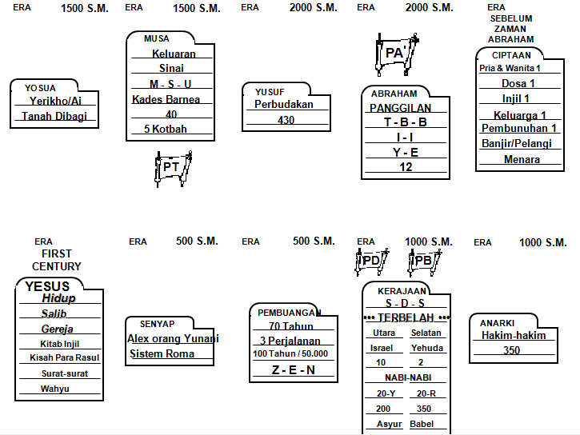
Moral, Sosial,
Upacara
Perjanjian ABRAHAM
KEJADIAN 12:1-3
Tanah, Benih,
Berkat
Perjanjian Tabut
Ul. 30:1-10
Perjanjian Daud
2 Sam. 7:14-16
Perjanjian Baru
Yer 31:31-34
Ezra, Ester, Nehemia

Slide 55
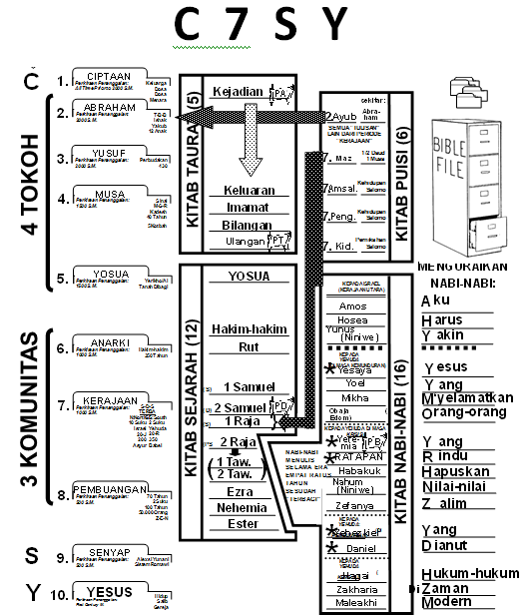

Slide 56
PERJANJIAN BARU

Slide 57
EMPAT KITAB INJIL : Biografi Yesus Kristus
A. MATIUS: Orang Yahudi
B. MARKUS: Orang Roma(Yunani)
C. LUKAS: Teofilus(bukan Yahudi)
D. YOHANES: Seluruh Dunia
SEJARAH Gereja Mula-mula : Kuasa Injil
A. KISAH PARA RASUL: Kisah Roh Kudus

Slide 58
SURAT-SURAT PAULUS (13)
A. ROMA: Kebenaran
B. 1 KORINTUS: Permasalahan
C. 2 KORINTUS: Adam Terakhir
D. GALATIA: Pembebasan
E. EFESUS: Batu Penjuru
F. FILIPI: Nama di atas segala
G. KOLOSE: Kepala Jemaah

Slide 59
SURAT-SURAT PAULUS (13)
H. 1 TESALONIKA: Kedatangan
I. 2 TESALONIKA: Kedatangan
J. 1 TIMOTIUS: Jadilah Teladan
K. 2 TIMOTIUS: Mengajar Jemaah
L. TITUS: Guru Palsu
M. FILEMON: Kasih

Slide 60
SURAT-SURAT UMUM (8)
A. IBRANI: Kedewasaan
B. YAKOBUS: Iman & Perbuatan
C. 1 PETRUS: Kesabaran
D. 2 PETRUS: Guru Palsu
E. 1 YOHANES: Persekutuan
F. 2 YOHANES: Guru Palsu
G. 3 YOHANES: Penerimaan

Slide 61
SURAT-SURAT UMUM (8)
H. YUDAS: Keinginan Dunia ini

Slide 62
KITAB SEKATOLOGI (APOCALYPSE)
A. WAHYU: Penghiburan untuk Jemaah yang dianiaya

Slide 63
*Matius
*SINOPTIK:
“MELIHAT BESAMA”
SUSUNAN KITAB-KITAB P. B.
FAKTA-FAKTA & TEOLOGI
SEJARAH GEREJA
ISU-ISU GEREJA
KEKEKALAN
MASA DEPAN
Kisah Para Rasul
ROMA
1 TESALONIKA
IBRANI
WAHYU
1 Korintus
2 TESALONIKA
Yakobus
*Markus
2 Korintus
1 TIMOTIUS
1 PETRUS
Galatia
2 TIMOTIUS
2 PETRUS
*Lukas
EFESUS
TITUS
1 YOHANES
FILIPI
2 YOHANES
Yohanes
KOLOSE
FILEMON
3 YOHANES
RINDU KEKASIHKU
GESA ERAT-ERAT FIRMAN KRISTUS
FILE
YUDAS
TELAH TIMBUL TERANG
INGAT YANG PALING PENTING 1,2,3 YOHANES & YUDAS

Slide 64
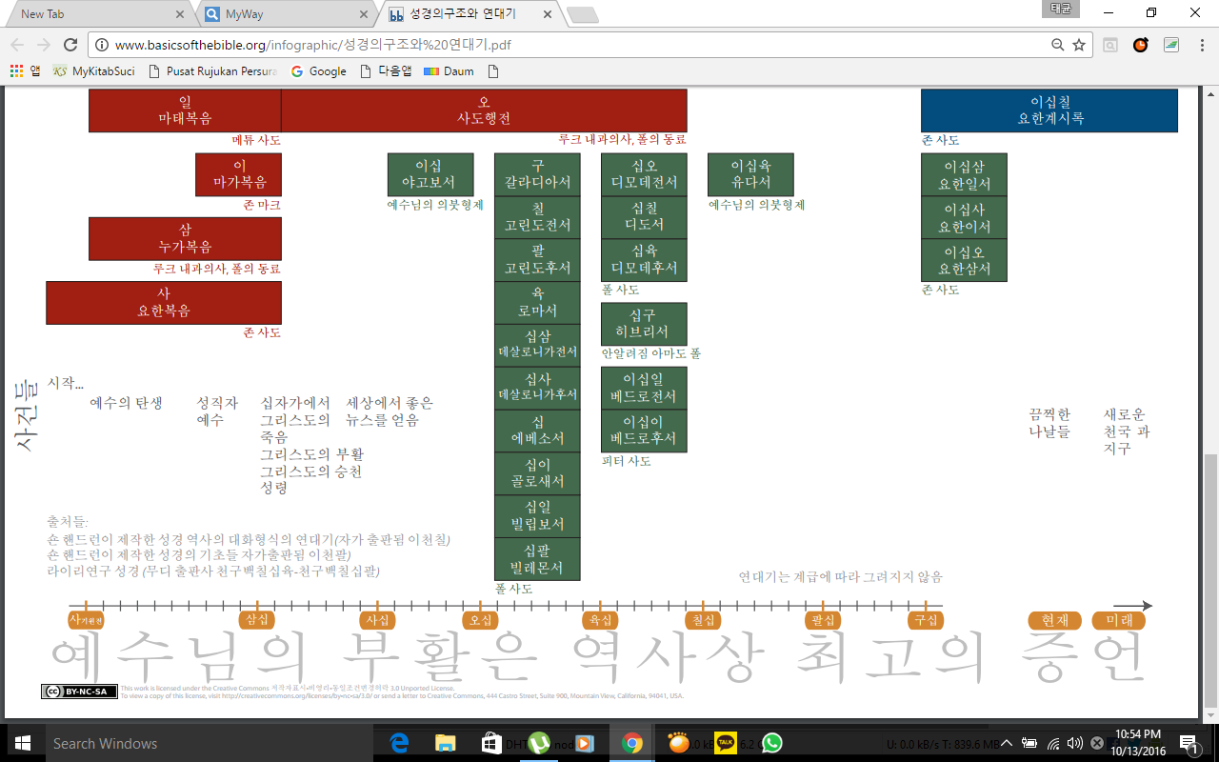
Matius
Kisah Para Rasul
WAHYU
Markus
Yakobus
Galatia
1 TIMOTIUS
1 YOHANES
Lukas
1 Korintus
TITUS
YUDAS
2 YOHANES
Yohanes
2 Korintus
2 TIMOTIUS
ROMA
3 YOHANES
DISALIPKAN
IBRANI
1 TESALONIKA
PERMULAAN
BANGKIT
2 TESALONIKA
KELAHIRAN YESUS
NAIK KE SYURGA
EFESUS
1 PETRUS
FILIPI
ROH KUDUS
2 PETRUS
KOLOSE
YESUS DIBAPTIS
FILEMON
4S.M.
30T.M
40T.M
50T.M
60T.M
70T.M
80T.M
90T.M

Slide 65
TENTANG ALKITAB
SIFAT ALLAH
Allah mahu menunjukkan diri-Nya kepada manusia.
Tuhan mahu menunjukkan kehendak-Nya kepada kita melalui Alkitab.

Slide 66
FUNGSI ALKITAB
DI DALAM 2 TIMOTIUS 3:16,
Segala tulisan yang diilhamkan Allah memang bermanfaat untuk mengajar, untuk menyatakan kesalahan, untuk memperbaiki kelakuan dan untuk mendidik orang dalam kebenaran.

Slide 67
SIAPAKAH PENGARANG ALKITAB?
1. Penulis-penulis menulis Alkitab.
1. Penulis-penulis
2. Roh Kudus mengilhamkan semua penulis itu pada waktu mereka menulis kitab-kitab dalam Alkitab.
2. Roh Kudus

Slide 68
TENTANG ALKITAB
1. PERJANJIAN LAMA
2. PERJANJIAN BARU
1. BERAPA KITAB DALAM P.L.?
1. 39 KITAB pada 90 T.M. oleh Yamnia
2. BERAPA KITAB DALAM P.B.?
2. 27 KITAB pada 397 T.M. oleh Kartago

Slide 69
TENTANG ALKITAB
KITAB P. L. + KITAB P. B. = ?
39
27
66
SELAMA 1600 TAHUN
40AN PENULIS MENULIS KITAB MASING-MASING
MAKA SATU AYAT PUN TIDAK BOLEH BERTENTANGAN DENGAN AYAT LAIN.

Slide 70
FUNGSI ALKITAB
SEMUA ALKITAB MEMBIMBING ORANG KEPADA ALLAH YANG SEJATI TANPA TANTANGAN.
SELURUH ALKITAB MENUNJUKKAN KEHENDAK ALLAH.
ORANG KRISTIAN IALAH SURAT YESUS & HARUM KRISTUS.

Slide 71

APAKAH KITA DAPAT PERCAYA PADA APA YANG ALKITAB KATAKAN?

Slide 72
1. Seluruh isinya saling mendukung.
Alkitab ditulis selama kira-kira 1.600 tahun oleh 40 orang (Sejak Musa/Kejadian sampai Yohanes/Wahyu). Kebanyakan dari mereka tidak saling kenal. Tetapi, isinya tidak bertentangan dan hanya ada satu tema utama!

Slide 73
2. Sejarah yang jujur.
Para sejarawan sering menutup-nutupi kekalahan bangsa mereka. Namun, para penulis Alkitab secara terbuka menuliskan kegagalan pribadi maupun kesalahan bangsa mereka.
2 Tawarikh 36:15-16;
Mazmur 51:1-4.

Slide 74
3. Nubuat yang terpercaya.
Alkitab meramalkan kejatuhan kota kuno Babilon 200 tahun sebelumnya. YESAYA 13:17-22
Bahkan, Alkitab menyingkapkan bagaimana Babilon jatuh dan siapa nama penakluknya!
YESAYA 45:1-3.

Slide 75
BAGAIMANA KITA MEMPELAJARI ALKITAB?

Slide 76
Kita harus memberi perhatian kepada perkataan-perkataan yang sering digunakan oleh penulisnya dalam kitab-kitab yang ingin kita perlajari.
Penulis-penulis menambah kata sifat kepada kata sifat yang lain (frasa) dan juga mereka menambah adverba kepada adverba lain dalam kitabnya.

Slide 77
Supaya mereka ingin menyatakan apa yang diinginnya.
Marilah kita mempertimbangkan sudut pandangan kitab yang sedang kita pelajari.
Terlebih Dahulu, Kita perlu menangkap pernyataan menyeluruh dan umum supaya kita dapat memahami dan menangkap butiran halus / perinci.

Slide 78
Sebaliknya, orang yang menganggap bahawa jika sebuah kitab ditafsir secara sepintas, kitab itu diperlakukan secara cukup baik (lumayan) adalah orang yang menyatakan kejahilannya.
Jika kita ingin mempelajari isi kitab itu, kita perlu memeriksa bahagian-bahagaian kitabnya dengan perinci.

Slide 79
Pada mulanya, bergunalah hal-hal yang mempelajari isi kitab itu dan mesejnya.
Tetapi jika kita ingin menerapkan kandungan praktikal kepada kehidupan kita secara mengagumkan, Kita mesti memperhatikan setiap pernyataan atau perkataan masing-masing dalam kitab yang ingin kita pelajari.

Slide 80
Kita harus berulang-ulang membaca kitabnya dengan perhatian.

